Slide 1

Allemand débutant Niveau A2
Sorbonne Université
2025/26
Enseignant : M. Deswarte
S1 ALZAL2.
Mutualisé MEGEN
Jeudi 12h00-14h00
Salle 112
Guillaume Deswarte
Guillaume.deswarte@etu. sorbonne-universite.fr

Slide 2
Kapitel 6
  5.2 / 5.3 p. 48 chapitre 5
  1.1 1.4 chapitre 6
  Sich entschuldigen: s’excuser
  Sich beeilen: se dépêcher

Slide 3
5.3
Warum streitet ihr euch immer?
Warum ärgerst du dich?
Warum müssen wir uns beeilen?
Warum fühlst du dich schlecht?
Sich ärgern: to be angry; gut≠ schlecht

Slide 4
3. Hausübung vergleichen
Wiederholen und lernen Sie: Kursbuch, Seite 47
  Révisez et apprenez : livre de cours, page 47
Übungsbuch: Kapitel 5 (44-53)
  1.1 / 1.2 / 1.3 / 1.4 / 1.5
  2.1 / 2.2 / 2.4 / 2.5
  3.1
  4.1 / 4.2 / 4.3
  5.2 / 5.3 / 5.4
  6.1 / 6.2
  7.2 / 7.8 / 7.9
Erstellen Sie eine Liste mit 20 Vokabeln, die Sie sich aus Kapitel 5 merken möchten.
  Faites une liste de 20 mots de vocabulaire que vous souhaitez mémoriser du chapitre 5.

Slide 5
4. Kursbuch: Seite 48
Dialog / Übung 1a
wie findest du das Wohnzimmer? und die Möbel? Der Stuhl?
« Ich finde das Wohnzimmer elegant und schön. Ich finde das Sofa/ die Stühle bequem und modern ». Ich finde, dass der Stuhl schön ist.
Elegant
Praktisch
Kaputt
Bequem
Alt
Altmodisch
Schön
Hässlich
Modern
Élégant
Pratique
Cassé
Confortable
Vieux
Vieux jeu
Beau / belle
Hideux,
Moderne

Slide 6
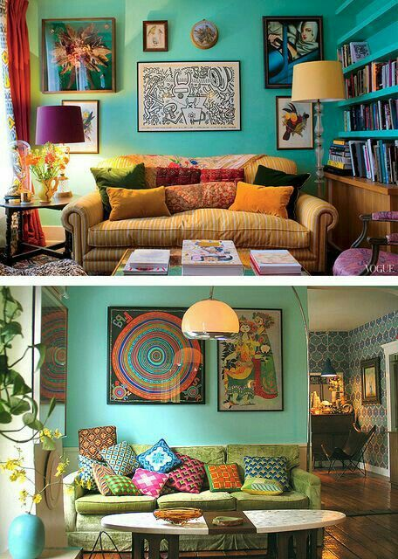
Wie sind die Möbel? Sprechen Sie zu zweit.
Kursbuch: Seite 48 / Übung 1c
1d: Utilisez les adjectifs pour décrire les meubles et les comparatifs de supériorité (schöner). Les images en 1. d sont là pour vous aider. Attention aux déclinaisons!
« Mir gefällt die gelbe Lampe. Und wie gefällt dir das Sofa? “
« Ich finde die braune Lampe schöner als die gelbe Lampe“
Ich finde (was? -> Akkusativ)
Vokabular: (un)bequem: (in)confortable; furchtbar: terrible; das Bild (bilden= to build): l’image, le tableau

Slide 7
4. Kursbuch: Seite 49 / Übung 2
Welche Möbel werfen Sie weg? Arbeiten Sie zu zweit. Wählen Sie drei Möbelstücke in 1d. Zeigen Sie sie Ihrer Partnerin / Ihrem Partner nicht. Fragen und antworten Sie. Wer hat zuerst alle Möbelstücke erraten?
  Quels sont les meubles que vous jetez ? Travaillez à deux. Choisissez trois meubles en 1d. Ne les montrez pas à votre partenaire. Posez des questions et répondez. Qui a deviné en premier tous les meubles ?
  Etwas (Akk.) wegwerfen - jeter quelque chose

Slide 8

Kap 6: Im Möbelgeschäft
Kursbuch: Seite 49 / Übung 3a & 3c
3a: Hören Sie den Dialog und ergänzen Sie die Adjektive.
  Écoutez le dialogue et complétez les adjectifs en mettant la bonne marque de déclinaison.
  le magasin: das Geschäft; weg: loin; behalten: conserver; im Angebot sein: être en promotion; liefern: livrer

Slide 9
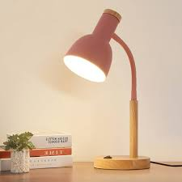
Lampen im Internet
Kursbuch: Seite 50 / Übung 5a
5a: Wie sind die Lampen? Lesen Sie und vergleichen Sie die beiden Lampen mit den Adjektiven (Dialog).
  Comment sont les lampes ? Lisez (seul) et comparez avec votre camarade (oral) les deux lampes à l’aide des ajd. .
Hoch (-> höher als)
Klein
Teuer (-> teurer als)
Günstig / billig
schwer
leicht
hell
interessant
schön
Haute
Petit
Cher
Bon marché
Lourd
Léger
Lumineux
Intéressant
Beau / belle
Elegant
Modern
aus* Glas
Aus Keramik
Aus Stoff
Aus Metall
*aus (+Datif): préposition pour dire la provenance („ich komme aus Paris“) ou la matière dont est fait qqch („ein Stuhl aus Holz“)
Élégant
Moderne
En verre
En céramique
En tissu
En métal

Slide 10
Ich finde, dass die orange Lampe schwerer als die Luna Lampe ist.
Ich finde, dass die Luna Lampe lustig ist .
Ich finde die Dione Lampe altmodisch aber sie ist billiger als die Luna Lampe
Welche Lampe ist am modernsten? Die Luna ist die modernste Lampe. Welche Lampe ist am leichtesten? Die Luna ist leichter als die Dione Lampe. Welche Lampe ist am größten? Die Luna Lampe ist am schönsten/ größer ist die andere Lampe.

Slide 11
4. Kursbuch: Seite 50 / Übung 5b & 5c
5b: Welche Lampe gefällt dir besser? Warum? Sprechen Sie im Kurs.
  Quelle lampe préférez-vous ? Pourquoi ? Parlez-en en classe.
5c: Eine Bestellung.
Hören Sie und ergänzen Sie die Informationen.
  Une commande. Écoutez et complétez les informations.
  bestellen: commander. Preis pro Stück
  79,80; Liefertermin: in 3 Tagen; am 12 (zwölften März)

Slide 12
4. Kursbuch: Seite 51 / Übung 6a, 6b & 6c
6a: Was denken Sie: Was ist hier passiert? Sprechen Sie im Kurs.
  Qu'en pensez-vous : que s'est-il passé ici ? Parlez-en en classe.
6b: Lesen Sie und beantworten Sie die Fragen.
  Lisez et répondez aux questions.
6c: Lesen Sie den Text in 5a und den Lieferschein in 5c noch einmal. Ergänzen Sie den Reklamationsschein. Die Bildleiste hilft.
  Relisez le texte en 5a et le bon de livraison en 5c. Complétez le bon de réclamation. La barre d'images vous aide.

Slide 13
4. Kursbuch: Seite 51 / Bildleiste
Etwas bestellen
  Commander quelque chose
Das Formular ausfüllen
  Remplir le formulaire
Einen Artikel auswählen
  Choisir un article
Die Menge bestimmen
  Déterminer la quantité
Das Paket abschicken
  Envoyer le colis
Den Absender ergänzen
  Compléter l'expéditeur
Etwas liefern
  Livrer quelque chose

Slide 14
Dialog:
Spielen Sie einen ähnlichen Dialog wie Seite 49
Travaillez à trois. Jouez un dialogue avec 2 client.es et un employé dans un magasin de mobilier. Vous vous saluez, demandez les prix et comparez les produits. L’employé compare, demande comment les clients trouvent (wie finden Sie...?) tel objet, etc.
La page récapitulative p. 53 vous aidera!

Slide 15
5. Hausübung bis zur nächsten Stunde
Seite 49 / Übung 4a: Machen Sie ein Lernplakat.
  Faites un poster d'apprentissage.
Wiederholen und lernen Sie: Kursbuch, Seite 53.
  Révisez et apprenez : livre de cours, page 53.
Übungsbuch: Kapitel 6 (54-63)
  1.1 / 1.2 / 1.3 / 1.4 / 1.5 / 1.7
  2.1
  3.1
  4.1
  5.1 / 5.2 / 5.4 / 5.6 / 5.8
  6.1 / 6.3 / 6.4
  7.1
Erstellen Sie eine Liste mit 20 Vokabeln, die Sie sich aus Kapitel 6 merken möchten.
  Faites une liste de 20 mots de vocabulaire que vous souhaitez mémoriser du chapitre 6.

Slide 16
1.1 Die Wohnungen von J, M, und A
Die WG: die Wohngemeinschaft (WG= communauté d‘habitation)
3. F. „In meinem Zimmer sind nicht sehr viele Möbel“
4. F. „vor dem Fenster steht ein kleiner Schreibtisch mit zwei unbequemen Stühlen“
5.
Das Fenster: la fenestre; der Schreibtisch: table à écrire (=bureau); der Teppich; das Sofa; der Stuhl (¨e) (mit (+D) 2 Stühlen )

Slide 17
Vielen Dank für Ihre Aufmerksamkeit!
Ich wünsche Ihnen eine schöne Woche!

